Slide 1
《openEuler内核编程》
第八章 第3节
块设备
中国科学院软件研究所
2021年4月28日

Slide 2
本节主要内容
3.1：磁盘与磁盘调度
3.2：磁盘阵列与闪存/SSD
3.3：块设备驱动
3.4：块设备I/O调度
3.5：实例分析—sbull

Slide 3
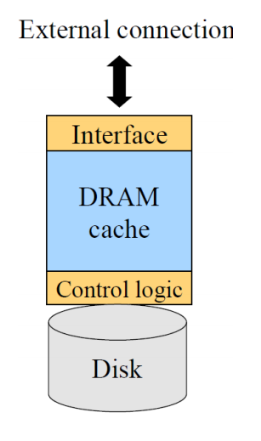
典型的磁盘控制器
通常使用两种类型的控制器：
IDE（IntegratedDriveElectronics）集成驱动器电子
SCSI（ SmallComputerSystemsInterface ）小型计算机系统接口
原理
磁盘驱动器适配器。是计算机与磁盘驱动器的接口设备。它接收并解释计算机来的命令，向磁盘驱动器发出各种控制信号。
对外接口
IDE（ATA-1、ATA-2、ATA-3、ATA-4、ATA-5）
SCSI（SCSI-1、SCSI-2、SCSI3）
缓存
缓冲数据
控制逻辑
读写操作
缓存替换
失效检测和恢复

Slide 4
磁盘缓存
方法：
用少量DRAM来缓存最近访问的块
• 典型大小为 64~128MB（对于一块磁盘）
块替换策略：LRU
优点：
如果访问具有局部性，读性能受益
缺点：
需要额外的机制来保障写的可靠性
Cache和buffer的区别：对已读入内存的数据的缓冲叫cache，对要写到磁盘的数据的缓冲叫buffer。

Slide 5
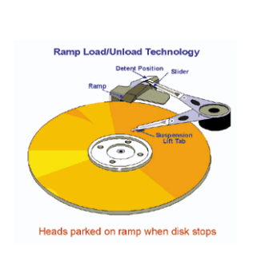
磁臂和磁头
磁臂：
用少量DRAM来缓存最近访问的块
磁头：
装在一个促动器（actuator）上
读写操作：
读写某磁道的某扇区
寻道（seek）: 定位柱面（一组磁道），移动磁臂使磁头对准柱面
等待扇区旋转到磁头下方
进行读写

Slide 6
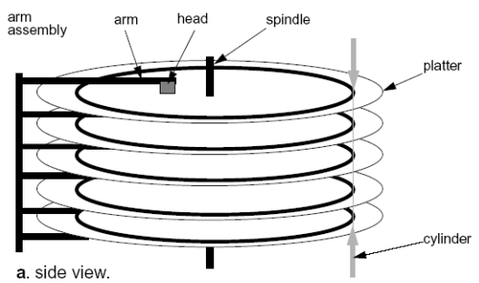
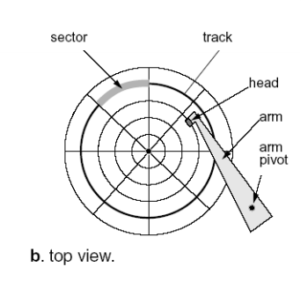
磁盘的构成
• 磁道
– 磁盘表面的同心圆，位沿着每条磁道顺序排列
• 柱面
– 所有盘片上一条磁道，每个zone有1000-5000个柱面，其中一个
为备用柱面（spare）
• 扇区
– 磁道的一部分，至少存储512字节，不同磁道的扇区个数不同

Slide 7
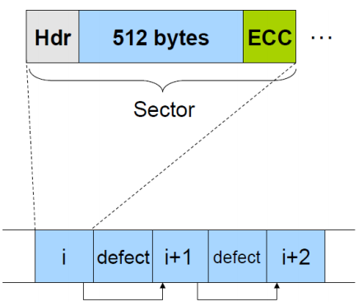
磁盘扇区
• 扇区的创建
– 磁盘格式化
– 逻辑块地址映射到物理块地址
• 扇区的格式
– 头部：ID，损坏标志位，…
– 实际用于存储数据的区域：
典型大小为512B
– 尾部：ECC检验码
• 错误
– 发现扇区错误
– 用ECC纠错
– 如果不能纠错，用备用扇区替代
– 坏扇区不再使用

Slide 8

磁盘寻址
CHS是早期在IBM PC架构上面用来进行磁盘寻址的办法。
CHS是一个三元组，组成如下：
1. 一共24个 bit位。
2. 其中前10位表示cylinder，中间8位表示head，后面6位表示sector。
3. 最大寻址空间
随着科技大发展，磁盘容量大幅提升。远远超过了8GB寻址范围，如何对8GB之外空间进行寻址？历史上曾经CHS从24位扩展到多28位，实现寻址128GB，但是面对现在磁盘2TB容量还是无能为力，下面我们请出最终解决方案LBA。

Slide 9
磁盘寻址
什么是LBA （logical block addressing) 正如之前所说，LBA是用来取代CHs.那么LBA是怎么实现磁盘寻址？
1.LBA是一个整数，通过转换成CHS格式完成盘具体寻址。 2.LB釆用48个bt位寻址，最大寻址空间128PB
LBA与CHS转换规则是怎么样的？
CHS->LBA:
LBA=((C×HPC)+H)×SP+S-1
LBA->CHS:
C=LBA÷(SPT×HPC) H=(LBA÷SPT) mod HPC S=(LBA mod SPT)+1

Slide 10
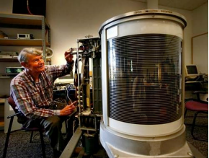
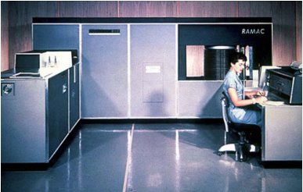
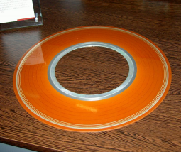
第一块磁盘
1956，IBM 305 RAMAC
-50个磁盘
-每个磁盘24”
-总容量5MB

Slide 11
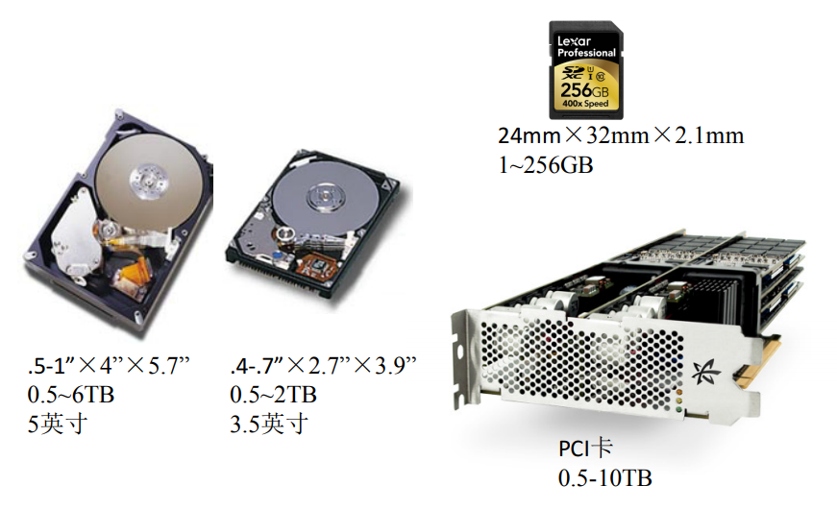
磁盘外形参数

Slide 12
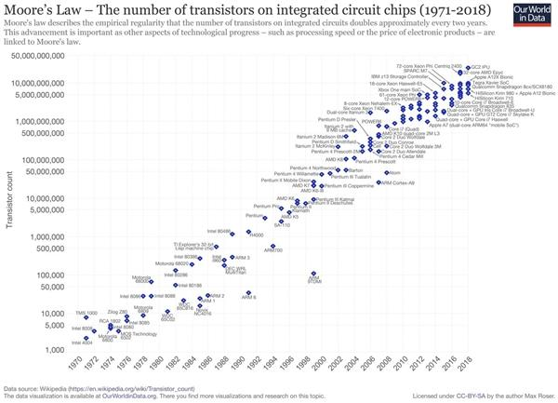
存储密度 and 摩尔定律

Slide 13
磁盘性能
• 寻道时间（seek time）
– 把磁头移动到目标柱面的时间
– 典型：3.5~9.5ms
• 旋转延迟（rotation delay)
– 等待目标扇区旋转到磁头下方的时间
– 典型：8~4ms (7,200 ~ 15,000 RPM)
• 数据传输时间（data transfer time）
– 典型传输带宽：70~250 MB/sec
• 例子
– 假设BW=100MB/s, seek=5ms, rotation=4ms
– 传统1KB数据的总时间= 5ms + 4ms + (1KB/100MB/s)
= 9.01ms
– 有效带宽是多少？

Slide 14
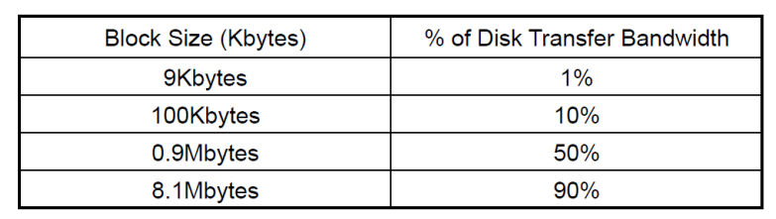
磁盘性能
• 一次传输多少数据才能达到磁盘带宽的90%？
– 假设磁盘BW=100MB/s, avg rotation=4ms, avg seek=5ms
– BW×90% = size / (size/BW + rotation + seek)
– size = BW× (rotation + seek) × 0.9/(1-0.9) = 100MB×0.009*9 = 8.1MB
对于小粒度的访问，时间主要花在寻道时间和旋转时间上
– 磁盘的传输带宽被浪费
– 调度算法：减少寻道开销

Slide 15
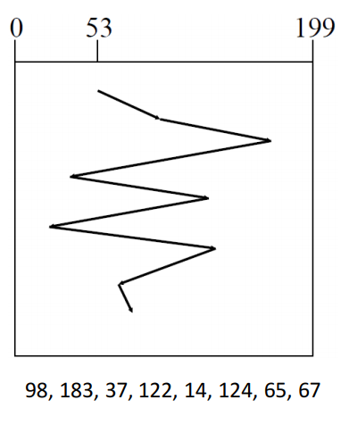
FIFO ( FCFS )
• 方法
– 先来先服务
• 好处
– 公平性
– 服务顺序是应用预期的
• 坏处
– 请求到来的随机性，经常长距离的寻道
– 可能发生极端情况：比如横扫整个磁盘

Slide 16
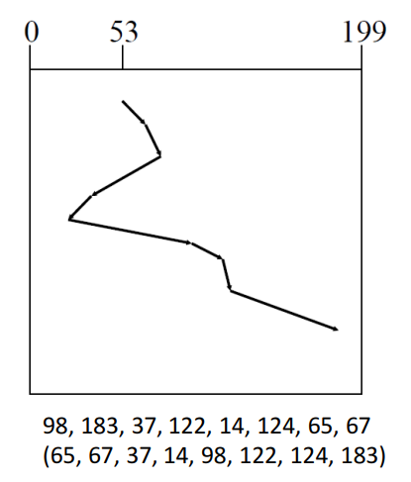
SSTF (Shortest Seek First)
• 方法
– 选择磁头移动距离最短的请求
– 计入旋转时间
• 好处
– 寻道时间最短
• 坏处
– 产生饥饿
• 问题
– SSF是最优的吗？
– 能防止饥饿吗？

Slide 17
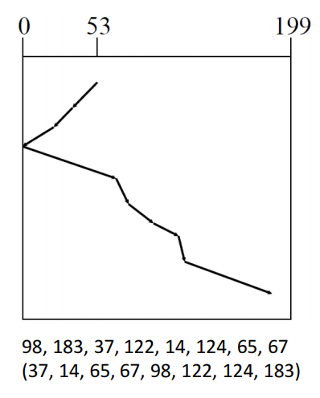
电梯调度 (SCAN)
• 方法
– 磁头按一个方向到另一端，再折回，
按反方向回到这端，不断往返
– 只服务当前移动方向上寻道距离最
近的请求
– LOOK：如果磁盘移动方向上没有
请求，就折回
• 好处
– 消除饥饿：请求的服务
时间有上限
• 坏处
– 反方向的请求需等待更长时间

Slide 18
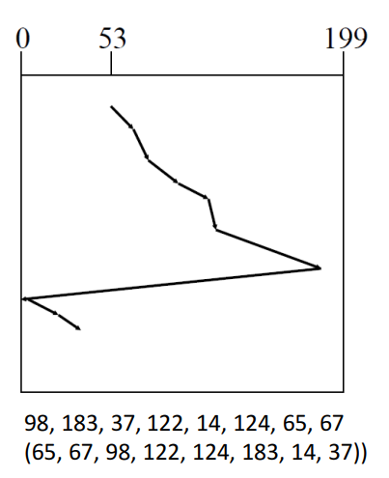
C-SCAN (Circular SCAN)
• 方法
– 将SCAN改为折回时不服务请求
– 类似将两类连起来成一个环
– C-LOOK
• 好处
– 服务时间一致
• 坏处
– 折回时不干事

Slide 19
讨论
• 你最喜欢哪个调度算法？有没有明显的优劣算法？
– FIFO
– SSF
– SCAN
– C-SCAN
• 磁盘I/O请求缓冲
– 把请求缓冲在哪里？
– 缓冲多长时间？
• 进一步的问题
– 如何调度既能使寻道最短，又能使旋转延迟最短

Slide 20
本节主要内容
3.1：磁盘与磁盘调度
3.2：磁盘阵列与闪存/SSD
3.3：块设备驱动
3.4：块设备I/O调度
3.5：实例分析—sbull

Slide 21
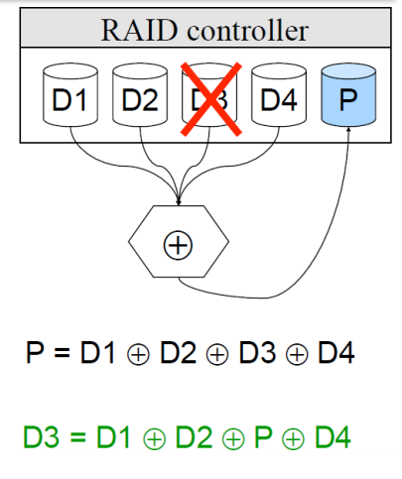
RAID (Redundant Array of Independent Disks)
• 主要思想
– 计算块的校验（ XOR），将
校验块保存在一块磁盘上
– 一个磁盘坏掉时，通过校验块
和其它磁盘恢复坏盘上的数据
• 好处
– 可靠性
– 高带宽？
• 坏处
– 成本
– 控制器变得复杂

Slide 22
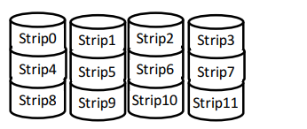
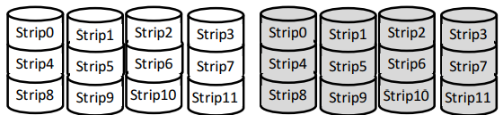
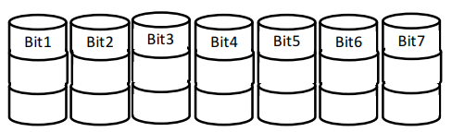
RAID 级别
RAID Level 0
‒ 块级条带化，无冗余
‒ 1 strip = k个扇区
‒ Round-robin
RAID Level 1
‒ 块级条带化 + 镜像
‒ 写性能 = RAID0
‒ 读性能 = 2X RAID0
RAID Level 2
‒ 位级条带化 + ECC
‒ 一个字节分成2半
‒ 每4位 + 3位海明码
‒ Think machine CM-2
39磁盘：38位海明码+1位parity

Slide 23
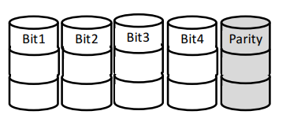
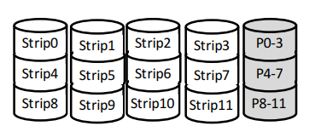
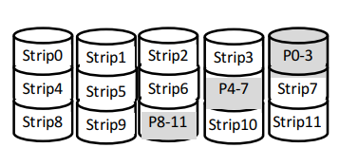
RAID 级别
RAID Level 3:
‒ 位级条带化 + Parity
‒ 已知坏磁盘时，可纠错
RAID Level 4
‒ 块级条带化 + 1个校验块
‒ 所有校验块在同一块磁盘上
‒ 缺点：校验盘为写性能瓶颈，易坏
RAID Level 5
‒ 块级条带化 + 1个校验块
‒ 校验块分散在不同磁盘上
‒ Rebuild复杂、速度慢

Slide 24
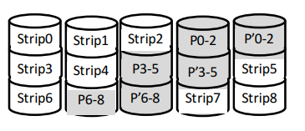
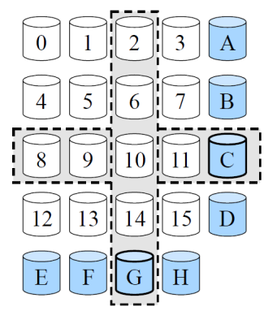
RAID 6
RAID Level 6
‒ 块级条带化 + 2个校验块
‒ 校验块分散在不同磁盘上
‒ 可恢复2块磁盘坏：以牺牲写性能为代价
改进
• 目标
– 每个随机写：更少的计算和更新
– 更小的磁盘空间开销
• 方法
– 对海明码进行扩展
– 特殊的纠删码
IBM Even-Odd, NetApp RAID-DP, …
• RAID-6之后
– Reed-Solomon编码，采用MOD 4
– 可扩展为容 k (>2) 个磁盘坏

Slide 25
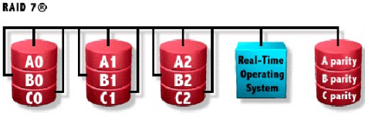
RAID 7
连通性：可增至12个主机接口
扩展性：线性容量可增至48个硬盘
运用标准的SCSI硬盘、标准的PC总线、主板以及SIMM内存
高速性：集成Cache的数据总线（就是上文提到的X-bus）
在Cache内部完成校验生成工作
多重的附加驱动可以随时热机待命，提高冗余率和灵活性
易管理性：SNMP可以让管理员远程监视并实现系统控制
RAID 7全称叫“Optimized Asynchrony for High I/O Rates as well as high Data Transfer Rates(最优化的异步高I/O速率和高数据传输率)”，它与以前我们见到RAID级别具有明显的区别。RAID 7完全可以理解为一个独立存储计算机，它自身带有操作系统和管理工具，完全可以独立运行

Slide 26
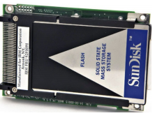
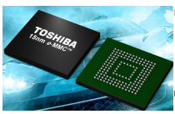
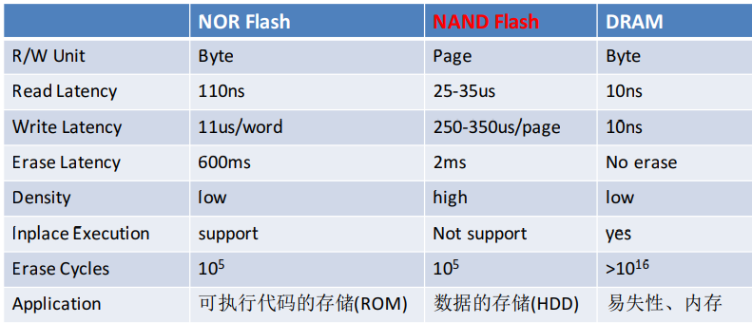
闪存（Flash memory）
• 1984: NOR flash, 日本东芝公司, Fujio Masuoka,
• 1987: NAND flash,日本东芝公司,
• 非易失性存储
• 全电子器件，无机械部件
• P/E：擦除后写入
• 1992：SSD原型，SandDisk

Slide 27
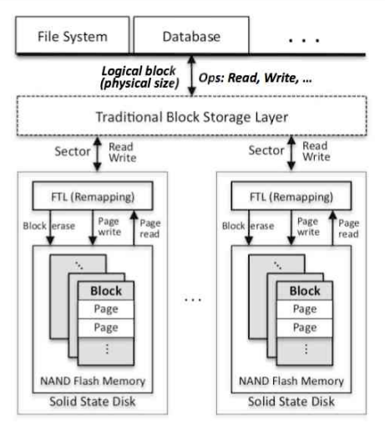
FTL：Flash Translation Layer

Slide 28
FTL的实现
• 块映射
• 页映射
• 混合映射（日志块映射）

Slide 29
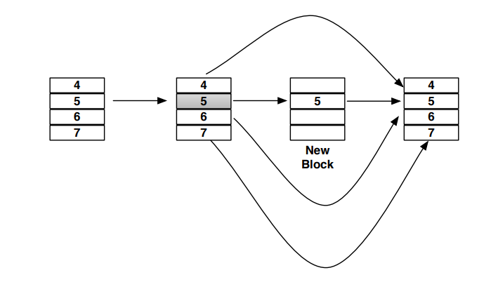
FTL：块映射
映射逻辑块到物理块
•每个页映射到固定的偏移：

Slide 30
FTL：页映射
映射每个逻辑块地址（LBA）到物理地址(PBA)
• 需要大容量RAM存储映射表：
– 512GB，4K页面，需要128M*8B=1GB

Slide 31
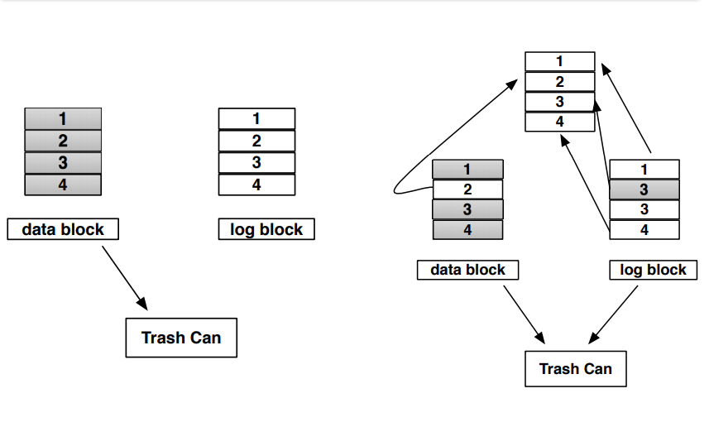
FTL: 日志-块映射

Slide 32
垃圾回收和磨损均衡
GC：
– 块擦除耗时长 ， 后台进行
– 擦除前迁移有效的页
– GC 对性能的影响
磨损均衡
– 记录每个块擦除的次数
– 选取最小擦除次数的块擦除用于新数据

Slide 33
总结
• 磁盘是复杂的
• 磁盘的密度按摩尔定律增长
• 大块读写才能获得高带宽
• 需要磁盘调度来减少寻道开销
• RAID提高了可靠性和I/O带宽
• 闪存有取代传统磁盘的趋势
• 闪存的不同读写特性:
– FTL
– GC

Slide 34
本节主要内容
3.1：磁盘与磁盘调度
3.2：磁盘阵列与闪存/SSD
3.3：块设备驱动
3.4：块设备I/O调度
3.5：实例分析—sbull

Slide 35
对 block 设备操作的内核组件
通用块设备层
隐藏硬件细节，提供block设备的抽象视图。
提供通用的数据结构描述 "disks" 和 "disk partitions."
I/O 调度
"I/O scheduler "(I/O调度器)根据内核制定的策略对未决的(pending) I/O 数据传送请求进行排序和调度。
提高I/O 调度器的效率也是影响整个系统对块设备上数据管理效率的一个方面。
块设备
最后，block device 设备驱动程序，完成和硬件的具体交互。

Slide 36
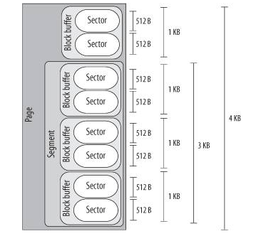
sector, block, segment, page的关系
sector
存放数据的连续区域单位
512字节
512的整数倍
sector_t结构体
block
是文件系统管理数据的单位
是sector的整数倍
不超过页的大小

Slide 37
本节主要内容
3.1：磁盘与磁盘调度
3.2：磁盘阵列与闪存/SSD
3.3：块设备驱动
3.4：块设备I/O调度
3.5：实例分析—sbull

Slide 38
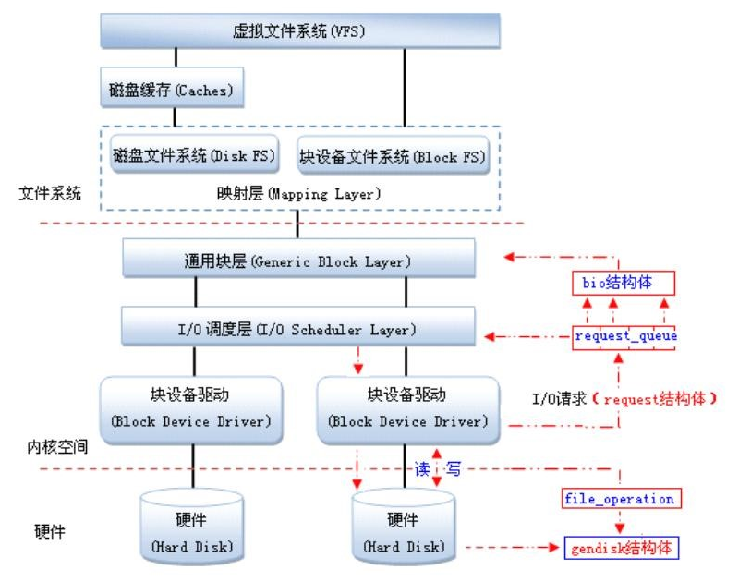
linux 块设备驱动架构图

Slide 39
架构分析：struct bio
1 struct bio { 2 sector_t bi_sector; /* 要传输的第一个扇区 */ 3 struct bio *bi_next; /* 下一个 bio */ 4 struct block_device*bi_bdev; 5 unsigned long bi_flags; /* 状态、命令等 */ 6 unsigned long bi_rw; /* 低位表示 READ/WRITE，高位表示优先级*/ 7 8 unsigned short bi_vcnt; /* bio_vec 数量 */ 9 unsigned short bi_idx; /* 当前 bvl_vec 索引 */ 10 11 /* 执行物理地址合并后 sgement 的数目 */ 12 unsigned short bi_phys_segments; 13 14 unsigned int bi_size; 15 16 /* 为了明了最大的 segment 尺寸，我们考虑这个 bio 中第一个和最后一个 17 可合并的 segment 的尺寸 */ 18 unsigned int bi_hw_front_size; 19 unsigned int bi_hw_back_size;

Slide 40
架构分析：struct bio
20 21 unsigned int bi_max_vecs; /* 我们能持有的最大 bvl_vecs 数 */ 22 unsigned int bi_comp_cpu; /* completion CPU */ 23 24 struct bio_vec *bi_io_vec; /* 实际的 vec 列表 */ 25 26 bio_end_io_t *bi_end_io; 27 atomic_t bi_cnt; 28 29 void *bi_private; 30 #if defined(CONFIG_BLK_DEV_INTEGRITY) 31 struct bio_integrity_payload *bi_integrity; /* 数据完整性 */ 32 #endif 33 34 bio_destructor_t *bi_destructor; /* 析构 */ 35 };

Slide 41
架构分析：struct bio
bio的核心是一个被称为bi_io_vec的数组，它由bio_vec组成（也就是说bio由许多bio_vec组成）。
1 struct bio_vec { 2 struct page *bv_page; /* 页指针 */ 3 unsigned int bv_len; /* 传输的字节数 */ 4 unsigned int bv_offset; /* 偏移位置 */ 5 };

Slide 42
架构分析：struct bio
struct buffer_head {
unsigned long b_state; /* buffer state bitmap (see above) */
struct buffer_head *b_this_page; /* circular list of page's buffers */
struct page *b_page; /* the page this bh is mapped to */
sector_t b_blocknr; /* start block number */
size_t b_size; /* size of mapping */
char *b_data; /* pointer to data within the page */
struct block_device *b_bdev;
bh_end_io_t *b_end_io; /* I/O completion */
void *b_private; /* reserved for b_end_io */
struct list_head b_assoc_buffers; /* associated with another mapping */
struct address_space *b_assoc_map; /* mapping this buffer is
associated with */
atomic_t b_count; /* users using this buffer_head */
};

Slide 43
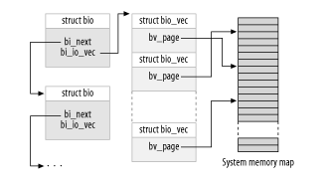
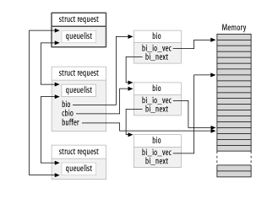
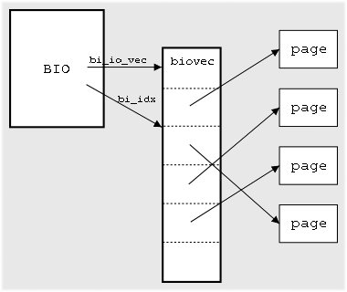
Bio和请求队列

Slide 44
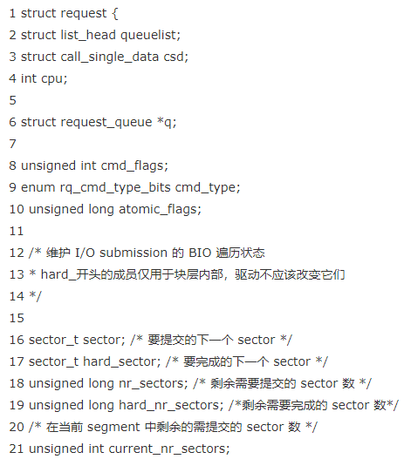
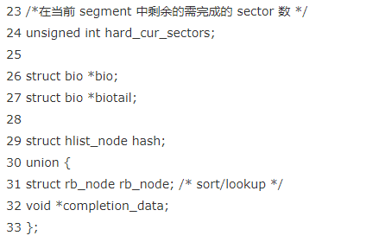
架构分析：struct request

Slide 45
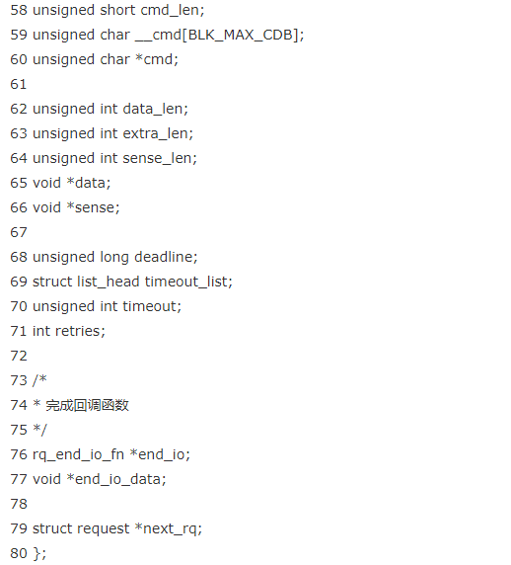
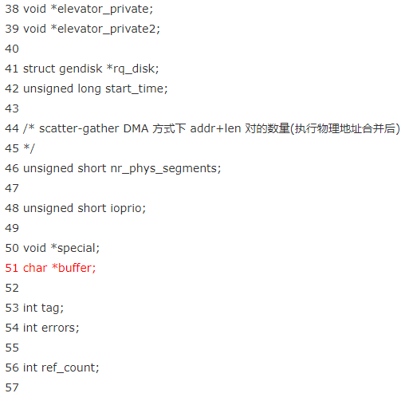
架构分析：struct request

Slide 46
架构分析：struct request_queue
struct request queue
{
…
/*实现驱动程序处理请求的函数，在 virtual_blkdev中将实现这个函数*/
request_fn_proc *request_fn;
/*将一个新的request请求插入请求队列中的方法*/
make_request_fn *make_request_fn;
…
}
request_queue_t *blk_init_queue(request_fn_proc *rfn, spinlock_t *lock)
typedef void (request_fn_proc)(struct reqest_queue *q)
typedef int (make_request_fn)(struct request_queue *q,struct bio *bio)

Slide 47
块设备驱动
和字符设备驱动程序完全不同
文件系统以块为单位进行随机存取
不同的体系结构，对block的大小定义可能不同，比如有些系统定义一个 block 大小是 4096 字节
Block 设备一般和磁盘相关
int register_blkdev(unsigned int major, const char *name);
在/proc/devices 中创建一入口
如果第一个参数是 0 ，那么内核动态分配主设备号
int unregister_blkdev(unsigned int major, const char *name);

Slide 48
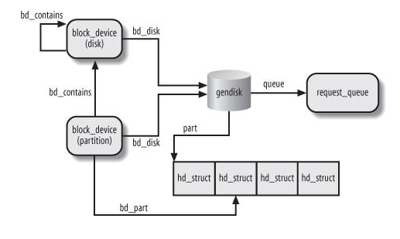
基本数据结构关系
所有块设备描述符被插入到全局链表中，有all_dbdevs指向
bd_list：链表级联指针有块设备描述符成员变量

Slide 49
struct block_device_operations
struct block_device_operations {
int (*open) (struct inode *, struct file *);
int (*release) (struct inode *, struct file *);
int (*revalidate_disk) (struct gendisk *);
int (*getgeo)(struct block_device *,
struct d_geometry *);
struct module *owner;
};
getgeo:
得到块设备相关参数，如：柱面数、扇区数、开始扇区等
Dist
是一个由通用块设备层管理的逻辑块设备
可以是硬件块设备，比如：磁盘、软盘、CD-ROM等
也可以是几个硬件磁盘分区之上的虚拟设备，或在几个RAM页面上的存储区域
structure gendist是一个抽象层

Slide 50
struct gendisk
<linux/genhd.h>
struct gendisk {
int major; /* driver的主编号 */
int first_minor;
int minors; /* minors最大值, =1表示dist，不能被分区. */
/*若有分区，则每个分区一个minor number。
例如一磁盘有15个分区，则minors=16，其中包 括一个“full disk”设备和15个分区 */
char disk_name[32]; /* 主驱动的名字 */
struct hd_struct **part; /* [由minor索引] */
struct block_device_operations *fops; /* 块设备的操作 */
struct request_queue *queue; /* 请求队列 */
void *private_data; /* 私有数据 */
sector_t capacity; /* 磁盘容量 是以“内核块”为单位 */
struct kobject kobj;

Slide 51
Cont.
struct gendisk 是一动态结构，不能在驱动程序中按照常规方法分配这个结构，只能按照内核提供的函数来分配。
分配空间
struct gendisk *alloc_disk(int minors);
参数minors表示用的minor number的数目
删除空间
void del_gendisk(struct gendisk *gd);
初始化 gendisk 结构后，向系统添加磁盘
void add_disk(struct gendisk *gd); 方能使能磁盘
即：所有工作准备好之后才能调用此函数

Slide 52
请求处理函数
block 驱动的核心：
请求函数(request function)
主要是性能优化（字符设备则不太关注）
void (*request_fn_proc)(request_queue_t *queue);
内核在处理读写磁盘操作的时候调用这个函数
每个设备都有请求队列，实际数据传输可能是在内核请求发生“很久”以后才开始
和用户进程完全是异步的
request_queue_t *blk_init_queue(request_fn_proc *request, spinlock_t *lock);
请求函数和请求队列相对应
第二个参数是一 spinlock ，令 request function 是原子的
void blk_cleanup_queue(request_queue_t *);
清除请求队列

Slide 53
队列处理函数
struct request *elv_next_request(request_queue_t *queue);
返回下一个请求。如果没有多余的请求要处理，返回NULL
void blkdev_dequeue_request(struct request *req);
从请求队列中“删除”请求
void elv_requeue_request(request_queue_t *queue, struct request *req);
把“删除”的请求重新放到队列中

Slide 54
队列控制函数
void blk_stop_queue(request_queue_t *queue);
不能继续处理对队列的操作
void blk_start_queue(request_queue_t *queue);
开始处队列操作
void blk_queue_bounce_limit(request_queue_t *queue, u64 dma_addr);
告诉内核DMA 能进行传输的最高物理地址
如果超过这个物理地址， bounce buffer 会被用来进行操作，这时的IO处理代价会变高

Slide 55
队列控制函数 && struct request
void blk_queue_max_sectors(request_queue_t *queue, unsigned short max);
设置最大sector数目，sector 的大小以 512 字节为单位
void blk_queue_max_phys_segments(request_queue_t *queue, unsigned short max);
设置最大的驱动程序准备处理的段数目，缺省为128
struct request 和内核的内部结构 bio 密切相关，事实上，数据的传输是靠bio 结构来“封装”数据
Bio 结构在<linux/bio.h>中定义

Slide 56
bio_for_each_segment && Completing I/O
bio_for_each_segment(bvec, bio, segno)
Bvec指向当前 bio_vec入口
Segno是当前segment编号
当操作结束时，driver必须通知块设备子系统
void bio_endio(struct bio *bio, unsigned int nbytes, int error);
块设备和块 I/O
Page
Block:
最小逻辑地址单元
Sector
Block I/O

Slide 57
Cont.
维护请求队列
I/O Scheduler
请求分发
新块I/O 请求

Slide 58
本节主要内容
3.1：磁盘与磁盘调度
3.2：磁盘阵列与闪存/SSD
3.3：块设备驱动
3.4：块设备I/O调度
3.5：实例分析—sbull

Slide 59
为什么需要I/O调度？
磁盘寻道在计算机系统中是最慢的操作
没有合适的I/O调度器，对系统性能影响非常大
I/O scheduler 可以安排磁头在一个方向上移动，减少 seek 次数
像电梯（操作系统中一般称这样的算法为电梯算法)
在全局范围内获得高吞吐量

Slide 60
I/O调度算法的一般性质
为了提高整个磁盘的吞吐量，则：
对请求重新排序，从而减少寻道时间
合并请求而降低请求数量
针对在不同进程，提供公平性读写机会

Slide 61
I/O调度算法的一般性质 && 调度效率
旋转时间
寻道时间
传送时间
I/O 调度器的工作
排序请求队列
合并请求队列
分发I/O请求
提高读取磁盘的效率

Slide 62
Linux I/O 调度框架
Linux elevator 是能附加的不同I/O调度器的抽象层，提供了一些函数供block layer使用
机制：系统提供了一些函数可以对队列进行merge
策略：sorting method, elevator提供
把请求放到队列中
从队列中分发请求

Slide 63
Linux I/O 调度框架
I/O调度的4种算法：
CFQ(完全公平排队I/O调度程序)
NOOP(电梯式调度程序)
Deadline(截止时间调度程序)
AS(预料I/O调度程序)

Slide 64
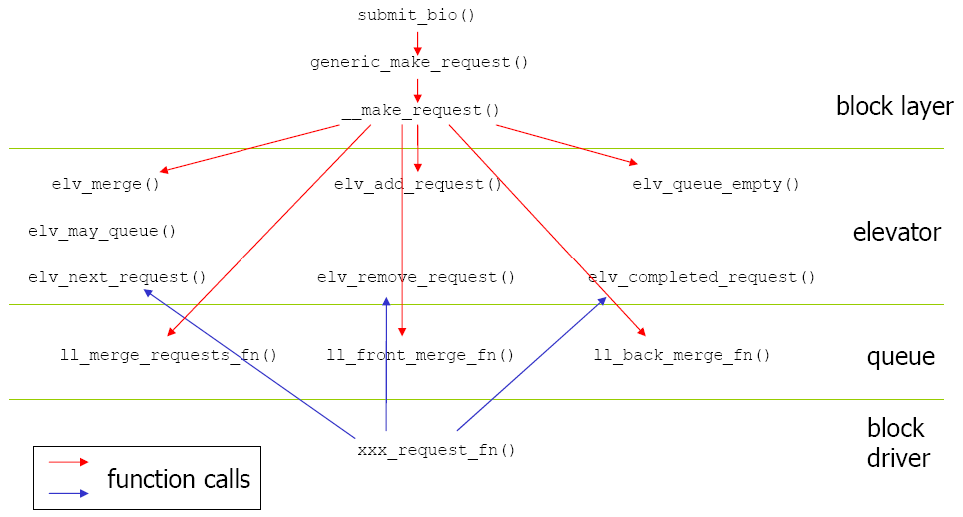
调度器中的关系

Slide 65
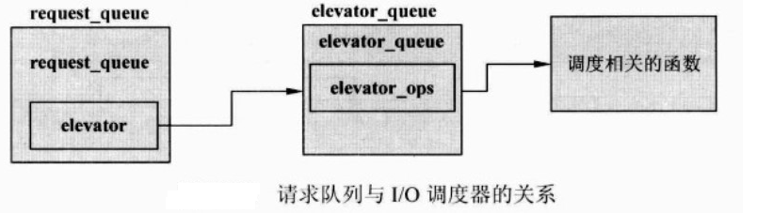
I/O调度器的取舍
I/O调度器看起来可以提高访问速度，但是这是并不是最快的，因为I/O调度过程会花费很多时间。
最快的方式就是不使用I/O调度器（但是要能做到IO调度器的功能）
要脱离I/O调度器，就必须了解请求队列request_queue，因为I/O调度器和请求队列是绑定在一起的。其关系如下：

Slide 66
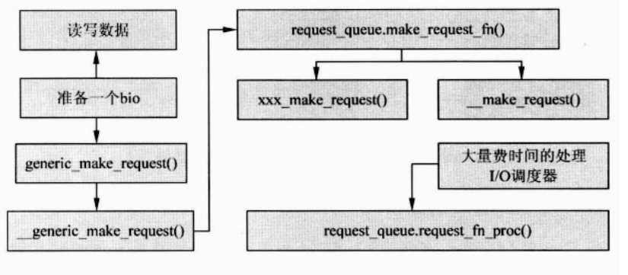
I/O调度器的取舍

Slide 67
I/O调度器的取舍
static int Virtual_blkdev_make_request(struct requset_queue *q,structb bio *bio) { //因为不使用I/O调度算法，直接在该函数中完成数据在内存和硬盘之间的数据传输，该函数 //代替了request_fn_proc()函数的功能 ............ } Virtual_blkdev_queue = blk_alloc_queue(GFP_KERNEL) if(!Virtual_blkdev_queue) { ret=-ENOMEN; goto err_alloc_queue; } blk_queue_make_request(Virtual_blkdev_queue,Virtual_blkdev_make_request);
struct request_queue* blk_inti_queue(request_fn_proc *rfn,spinlock_t *lock)

Slide 68
本节主要内容
3.1：磁盘与磁盘调度
3.2：磁盘阵列与闪存/SSD
3.3：块设备驱动
3.4：块设备I/O调度
3.5：实例分析—sbull

Slide 69
实例分析：sbull
Sbull完成基于内存的ramdisk功能
加载sbull后，我们可以在内存虚拟的disk上进行分区、创建、删除、读写文件
有一定的用处
教材中的例子会因为释放设备一段时间后而让模拟块设备的内存清空。为了避免这种情况，可以修改部分代码

Slide 70
__init sbull_init
static int __init sbull_init(void)
{
sbull_major = register_blkdev(sbull_major, "sbull");
/* Allocate the device array, and initialize each one. */
Devices = kmalloc(ndevices*sizeof (struct sbull_dev), GFP_KERNEL);
for (i = 0; i < ndevices; i++)
setup_device(Devices + i, i);
return 0;
}

Slide 71
void sbull_exit
static void sbull_exit(void)
{
for (i = 0; i < ndevices; i++) {
struct sbull_dev *dev = Devices + i;
del_timer_sync(&dev->timer);
if (dev->gd) {
del_gendisk(dev->gd);
put_disk(dev->gd);
}
if (dev->queue) {
if (request_mode == RM_NOQUEUE)
blk_put_queue(dev->queue);
else
blk_cleanup_queue(dev->queue);
}
if (dev->data)
vfree(dev->data);
}
unregister_blkdev(sbull_major, "sbull");
kfree(Devices);
}

Slide 72
setup_device
static void setup_device(struct sbull_dev *dev, int which)
{
memset (dev, 0, sizeof (struct sbull_dev));
dev->size = nsectors*hardsect_size;
dev->data = vmalloc(dev->size);
init_timer(&dev->timer);
dev->timer.data = (unsigned long) dev;
dev->timer.function = sbull_invalidate;
static struct block_device_operations sbull_ops = {
.owner = THIS_MODULE,
.open = sbull_open,
.release = sbull_release,
.media_changed = sbull_media_changed,
.revalidate_disk = sbull_revalidate,
.ioctl = sbull_ioctl
};

Slide 73
sbull_open
static int sbull_open(struct inode *inode, struct file *filp)
{
struct sbull_dev *dev = inode->i_bdev->bd_disk->private_data;
del_timer_sync(&dev->timer);
filp->private_data = dev;
spin_lock(&dev->lock);
if (! dev->users)
check_disk_change(inode->i_bdev);
dev->users++;
spin_unlock(&dev->lock);
return 0;
}

Slide 74
sbull_release
static int sbull_release(struct inode *inode, struct file *filp)
{
struct sbull_dev *dev = inode->i_bdev->bd_disk->private_data;
spin_lock(&dev->lock);
dev->users--;
if (!dev->users) {
dev->timer.expires = jiffies + INVALIDATE_DELAY;
add_timer(&dev->timer);
}
spin_unlock(&dev->lock);
return 0;
}
/* Look for a (simulated) media change. */

Slide 75
简单处理请求
static void sbull_request(request_queue_t *q)
{
struct request *req;
while ((req = elv_next_request(q)) != NULL) {
struct sbull_dev *dev = req->rq_disk->private_data;
if (! blk_fs_request(req)) {
printk (KERN_NOTICE "Skip non-fs request\n");
end_request(req, 0);
continue;
}
sbull_transfer(dev, req->sector, req->current_nr_sectors,
req->buffer, rq_data_dir(req));
end_request(req, 1);
}
}

Slide 76
sbull_full_request
static void sbull_full_request(request_queue_t *q)
{
struct request *req;
int sectors_xferred;
struct sbull_dev *dev = q->queuedata;
while ((req = elv_next_request(q)) != NULL) {
if (! blk_fs_request(req)) {
printk (KERN_NOTICE "Skip non-fs request\n");
end_request(req, 0);
continue;
}
sectors_xferred = sbull_xfer_request(dev, req);
if (! end_that_request_first(req, 1, sectors_xferred)) {
blkdev_dequeue_request(req);
end_that_request_last(req);
}
}
}

Slide 77
本节完

